Slide 1
Внеклассное мероприятие для учащихся 1-2 классов «В страну Доброты!»
Подготовила и провела: Учитель начальных классов Тимохина Мария Владимировна

Slide 5
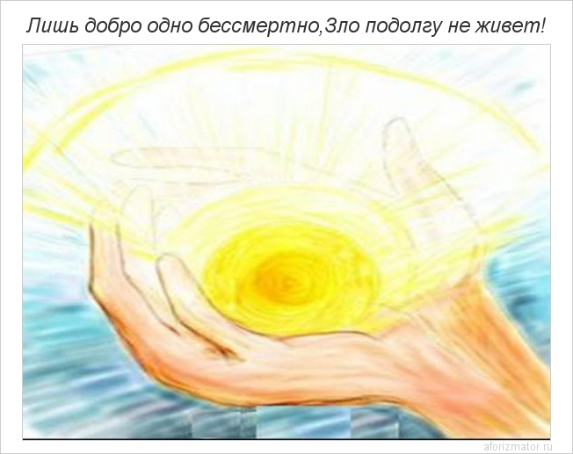

Slide 6
Смайлики
И
Лучики

Slide 7
Остров пословиц

Slide 8
Объясните пословицы
Доброе слово лечит, а злое - калечит.
Жизнь дана на добрые дела.
Ласковое слово, что солнышко в ненастье.
Плохо тому, кто добра не делает никому.
Доброе слово и кошке приятно.
Добрые дела красят человека.

Slide 9
Город вежливости

Slide 10
Игра «Вежливо - невежливо»

Slide 11
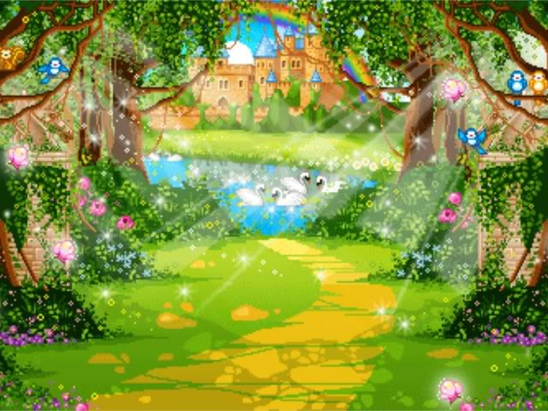
Мыс Культуры

Slide 12
Сказочная долина

Slide 13
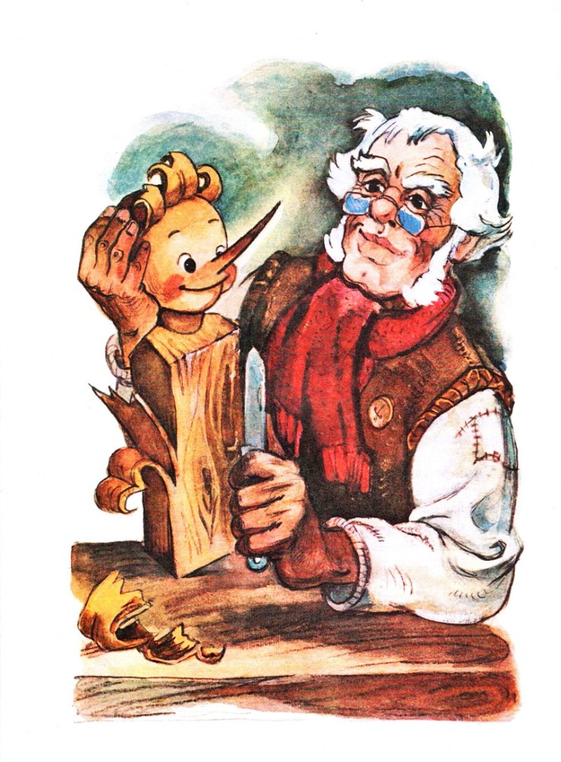
Папа Карло

Slide 14
Доктор Айболит

Slide 15
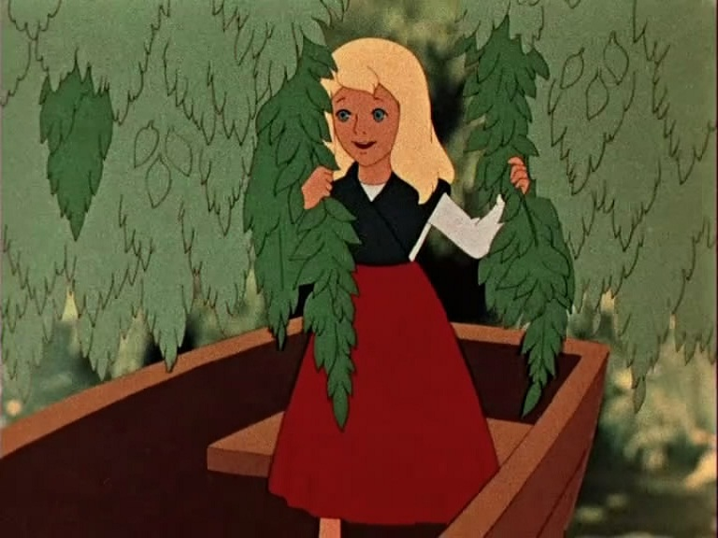
Герда

Slide 16
Женя из мультфильма
«Цветик - семицветик»

Slide 17
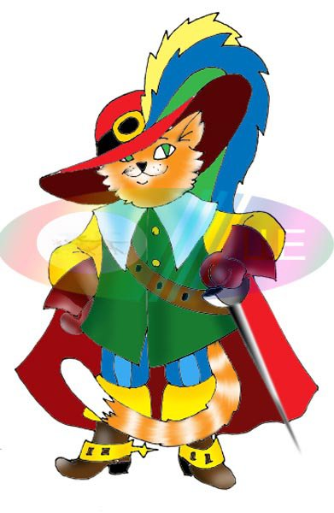
Кот в сапогах

Slide 18
Тотошка

Slide 19
Добрая Земля

Slide 20
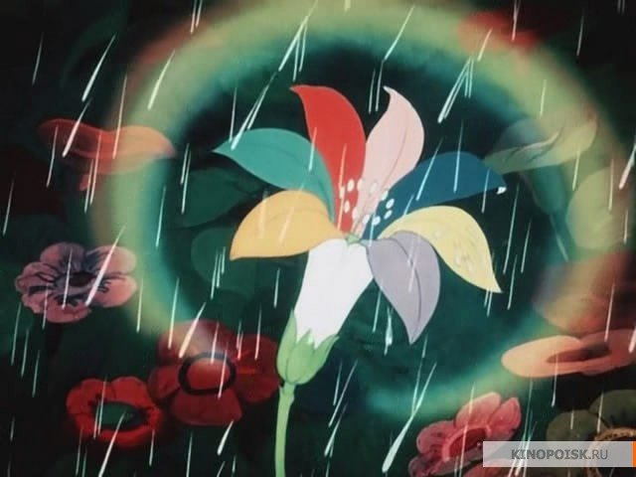
Игра «Цветик – семицветик»

Slide 21
Добро и зло на чаше весов

Slide 22
Рефлексия
Рефлексия

Slide 25
Исполнение песни

